Slide 1
RATE-MAX小组
需求分析报告PPT

Slide 2
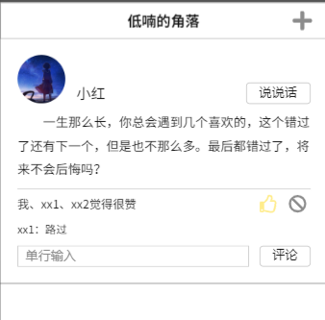

（一）简介
七日记忆
--基于自己内心真实想法的真 心话平台，分享不想被身边人了 解的开心事、烦心事。

Slide 3



（二）用户场景描述
1、普通用户 *匿名聊天
*倾述心声
*注重隐私
*闲聊吐槽

Slide 4
（二）用户场景描述
类型 青少年
年龄 15-30
收入 各个收入阶层均有
知识层级和能力 各知识阶层及能力多样化
生活/工作情况 有一定的闲暇时间
动机&困难 动机：分享不想被身边人了解的开心事、烦心事 困难：现实中有各种的身份束缚、隐私相关
用户偏好 找到一个不受现实身份舒服的平台随心闲聊和吐槽
用户比例 70%（估计）
典型场景 1.渴望抛开身份的交友，以一个相对现实平等的虚拟身份进行交流
2.充满好奇心，希望看到更广阔的、和平时不一样的世界
3.碍于各方面因素、或生性腼腆，无法在现实生活中吐露心声

Slide 5
（三）产品概述
目标
背景
用户
定位
功能
概述
1
2
3
4
提供一个摆脱现实身份束缚，放下生活负担来随心闲聊或吐槽的匿名场所。
碍于各种因素而只好匿名发言；秘密太多，无法向身边人述说。因为怕冒犯到一些人，只好选择沉默。
碍于各方面的因素，无法在现实生活中吐露心声的人群。
个人中心、广场、相遇的朋友、发现、帮助中心、深夜食堂、设置、广告页、漂流瓶

Slide 6
（四）结构图
用户使用流程图
信息结构图
34
1
2
产品结构图

Slide 7
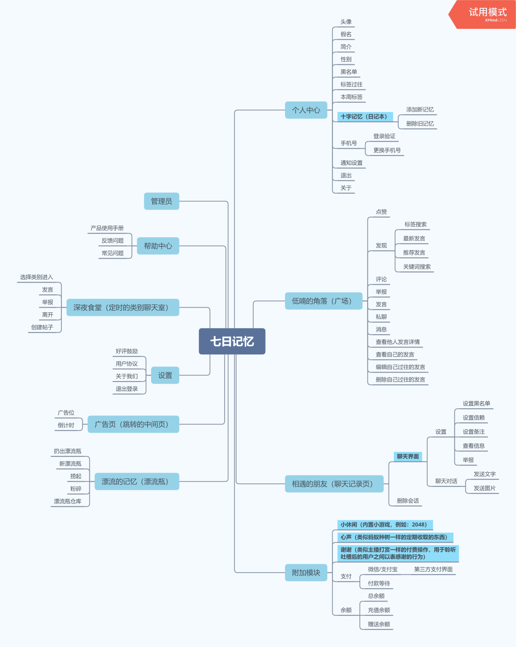
1
信息结构图
9
8

Slide 8
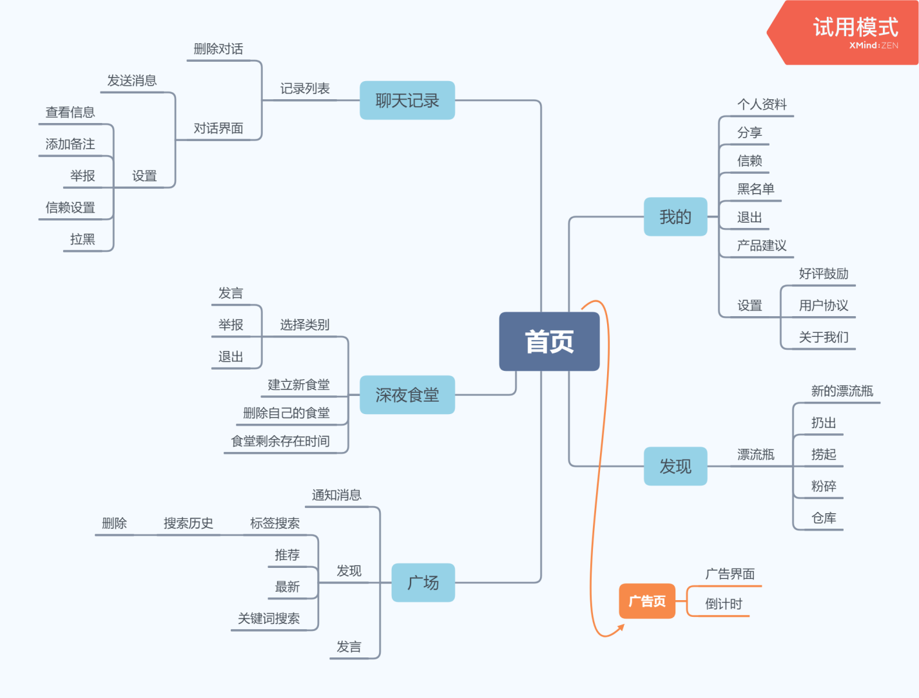
2
产品结构图
9
8

Slide 9
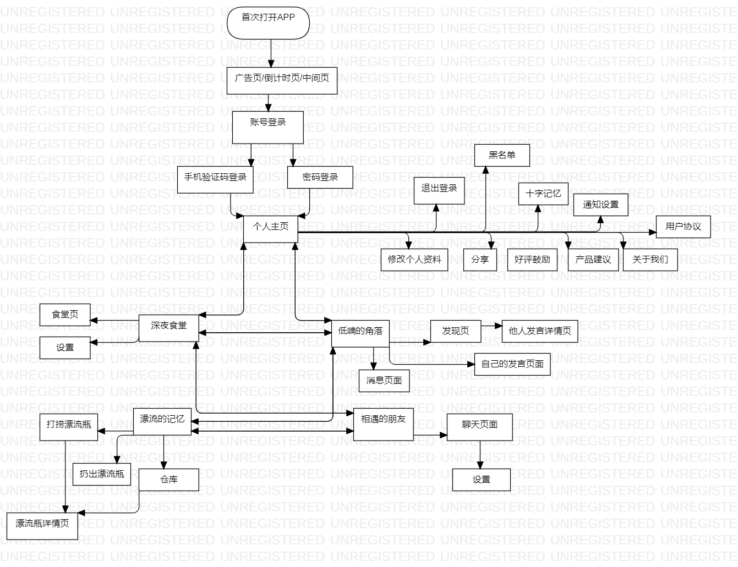
用户使用流程图
3
1
9
8

Slide 10
（五）功能特性
相遇的朋友模块
深夜食堂模块
34
1
2
低喃的角落模块

Slide 11
（五）功能特性
漂流的记忆模块
5
4
个人主页模块

Slide 12
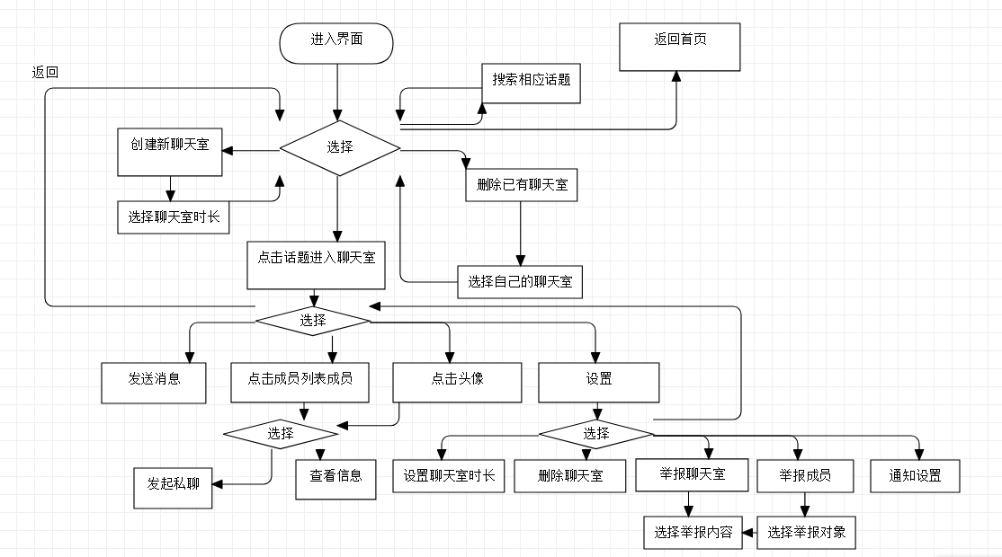
1
深夜食堂
9
8

Slide 13
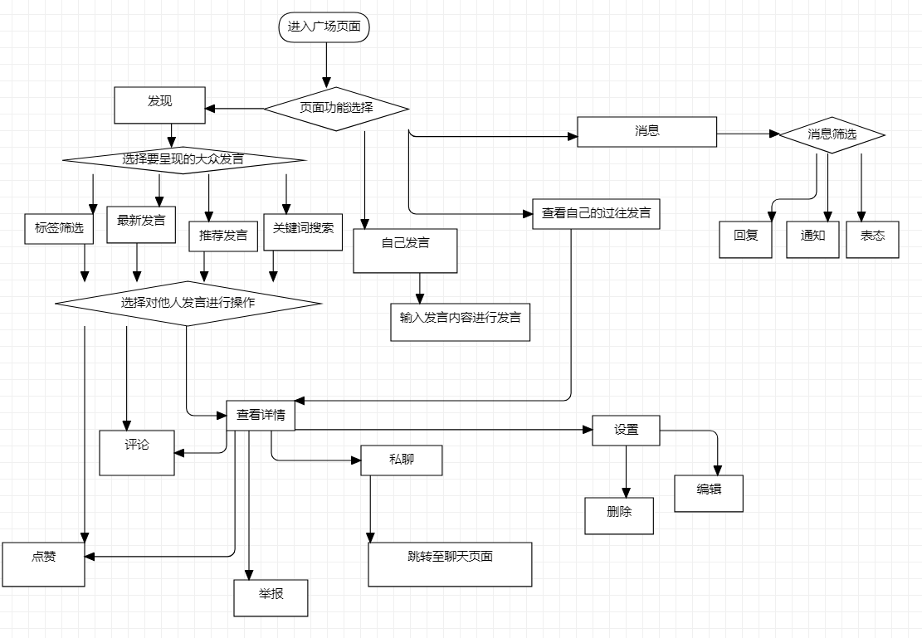
2
低喃的角落
9
8

Slide 14
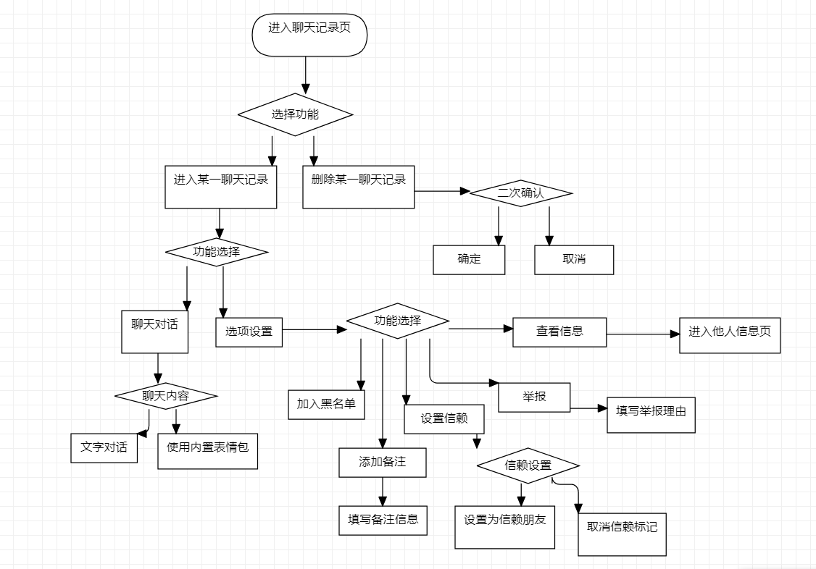
3
相遇的朋友
1
9
8

Slide 15
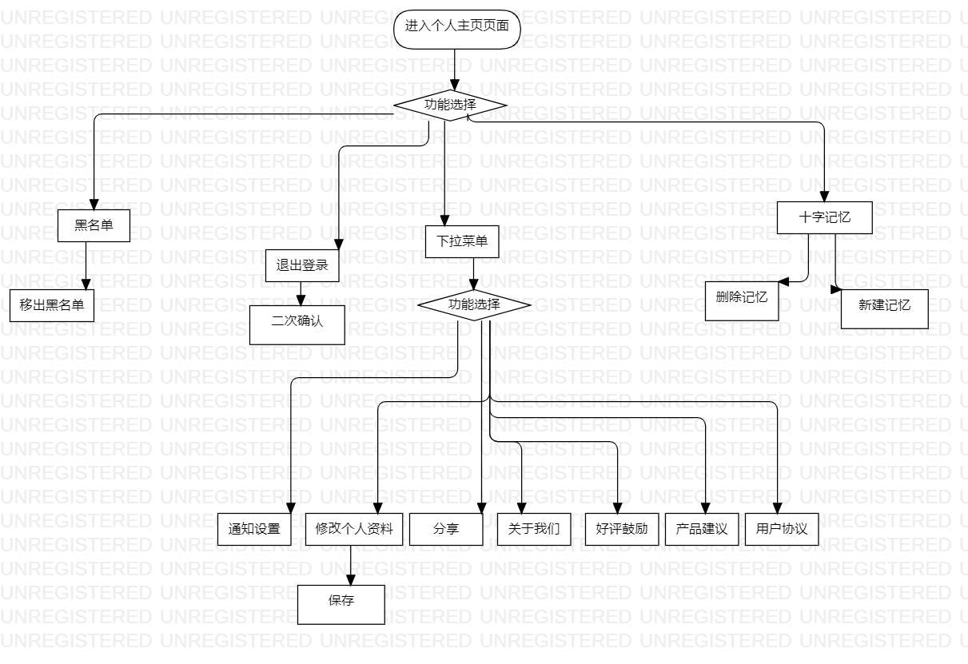
4
个人中心
1
9
8

Slide 16
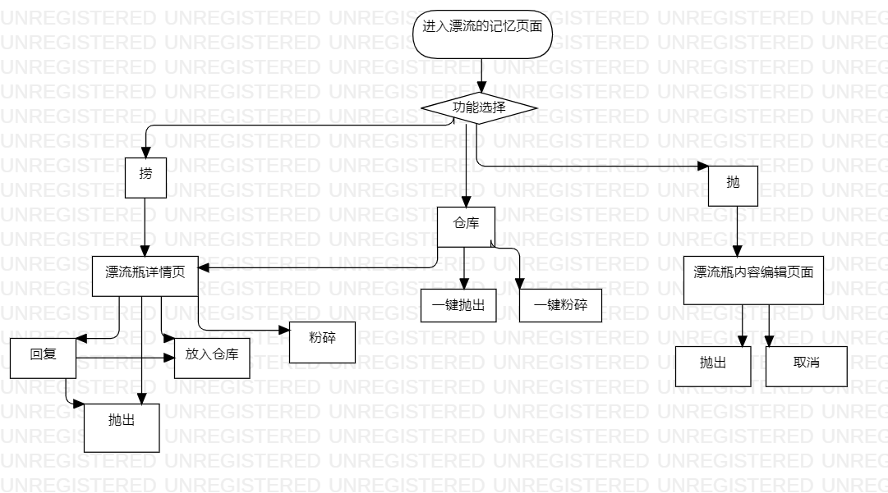
5
3
漂流的记忆
1
9
8

Slide 17
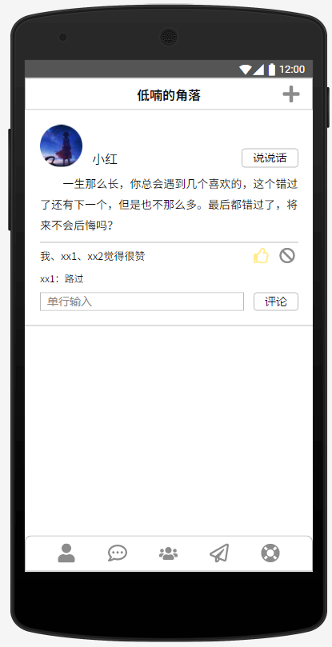
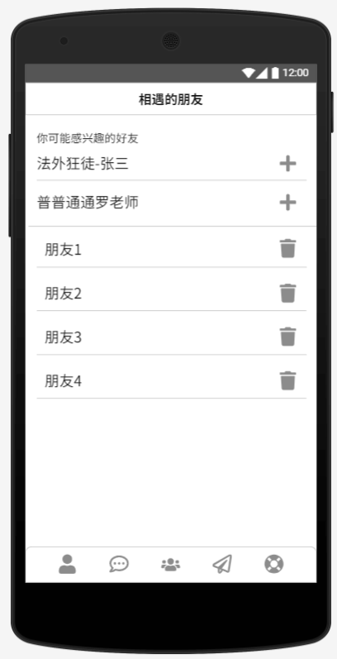
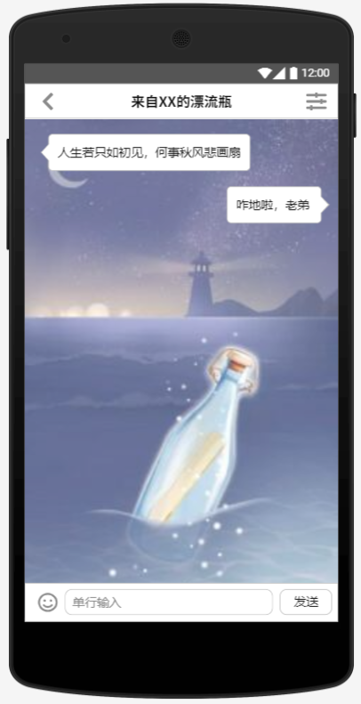
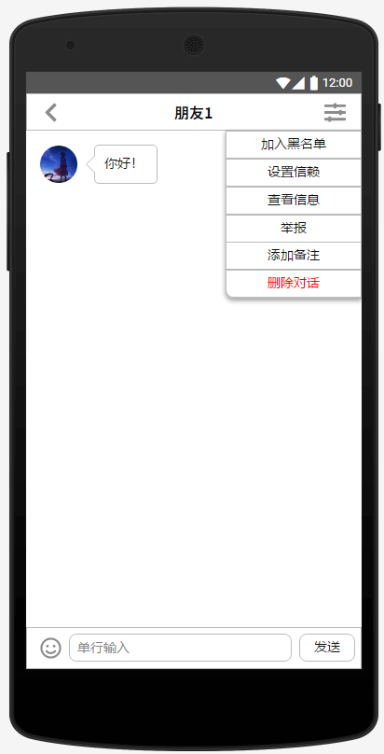
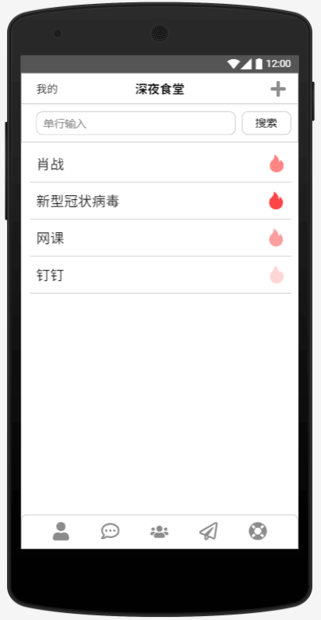
（六）原型展示
兼容性需求

Slide 18
（七）全局说明及其他
产品需求
性能需求
状态的维护与恢复
兼容性需求
数据统计

Slide 19
性能需求
1、前端内容应保证用户在WIFI及移动网络下使用体验流畅；
2、万级用户在线时后台信息处理稳定且快速。
兼容性需求
兼容android7.0及以上机型。
[当用户退出产品时（误操作、Home键、锁屏、自动关机），产品需要维持用户操作前的状态，当用户返回产品时仍可以恢复到之前状态，并继续使用。]
[维持状态包括信息浏览、文本输入等。]
状态的维护与恢复
8

Slide 20
[全局置入数据统计代码]
[统计事件：日活、使用时长、打开次数、用户概况、用户留存、使用行为等。]
统一异常处理，缓冲界面，
列表默认排序方式。显示条数，超过多少翻页，缺省值展现形式。。。
数据统计
9
8

Slide 21

T H A N K S F O R W A T C H I N G

